Slide 1
LC13 - Acides et Bases

Slide 2
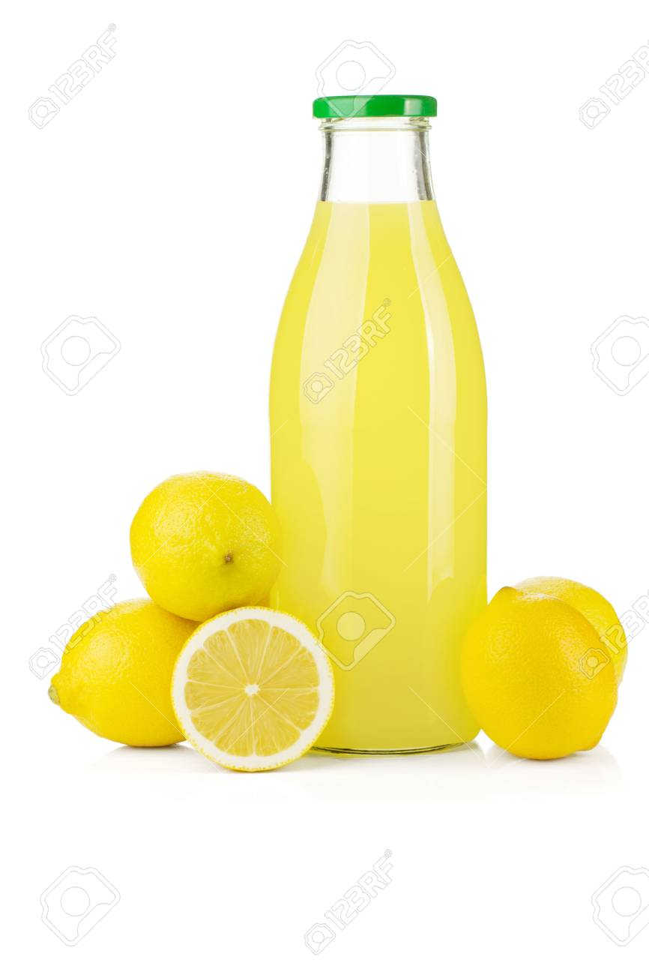
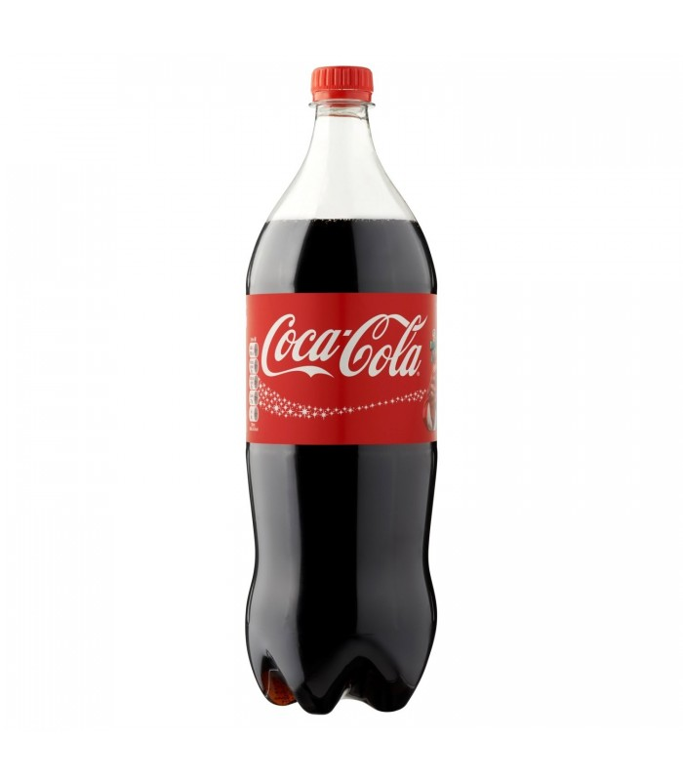
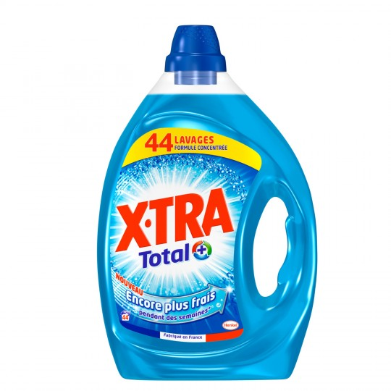
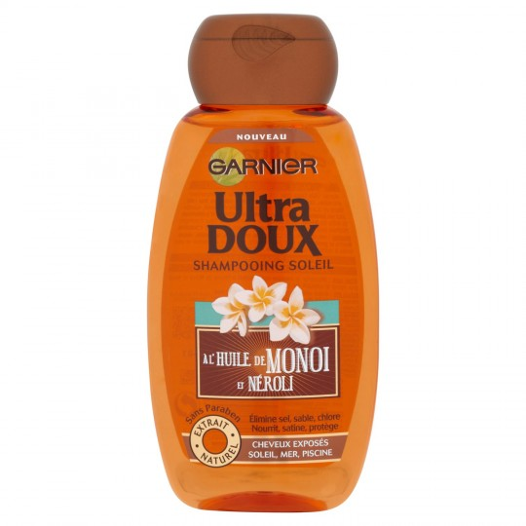
Quel est le pH des produits quotidiens?
Lessive Shampoing Coca-Cola Jus de citron
lessive
shamp
coca
jsu de cirton

Slide 3
Quel est le pH des produits quotidiens?
Lessive Shampoing Coca-Cola Jus de citron
lessive
shamp
coca
jsu de cirton
pH=10
pH=7,5
pH=2,5
pH=1,8

Slide 4
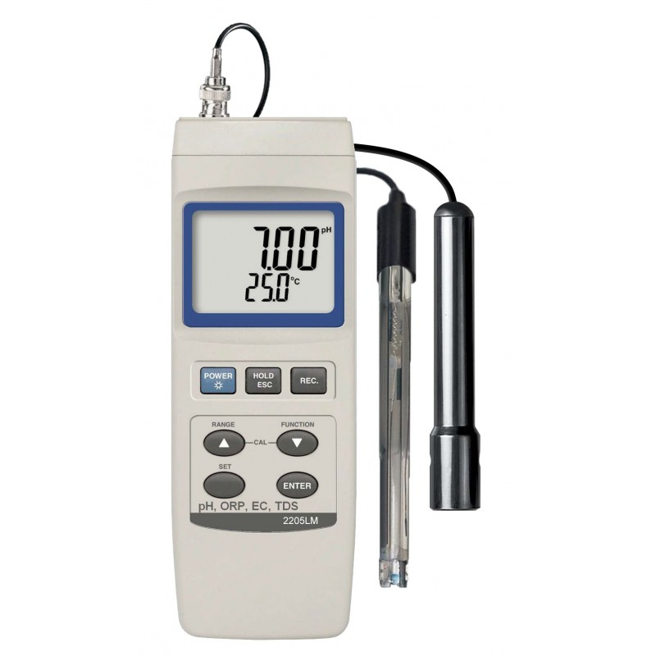
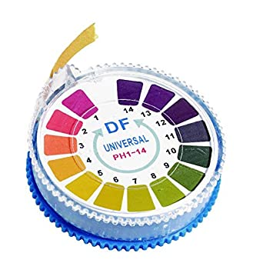
Comment on mesure le pH?
photo ph-mètre
indicateur coloré papier pH BBT, jus de chou rouge
pH-mètre
papier pH

Slide 5
Expérience:
3,5
2
Acide éthanoïque à 10⁻² mol/L
Acide chlorhydrique à 10⁻² mol/L

Slide 6
Solution n°1
CH₃COOH _{(aq)} + H₂O_{(l)} ↔️ CH₃COO⁻ _{(aq)} + H₃O⁺ _{(aq)}
Ei | C₀ = 10⁻² mol/L | solvant | 0 | 0
Ef | C₀-ξ | solvant | ξ | ξ
pH = 3,5
[H₃O⁺]=10^{-pH}= 3,16.10⁻⁴ << C_{o}. → Réaction équilibrée.

Slide 7
Solution n°2
HCl_{(aq)} + H₂O_{(l)} → Cl⁻ _{(aq)} + H₃O⁺_{(aq)}
Ei | C₀ = 10⁻² mol/L | solvant | 0 | 0
Ef | C₀-ξ | solvant | ξ | ξ
pH = 2
[H₃O⁺]=10^{-pH} =10⁻² mol/L = C_{max} → Réaction totale

Slide 8
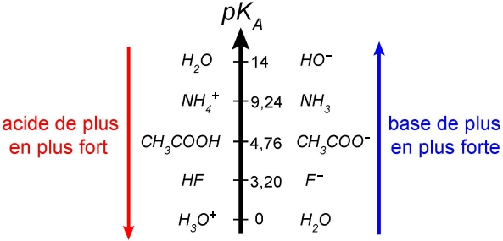
tableau d’avancement deuxième

